Slide 1
Wyznaczanie wieloboków Voronoi dla metryki maximum
Adam Kania
Jan Trynda
Algorytmy Geometryczne 2019/2020

Slide 2
Plan prezentacji
Krótki opis wykorzystanego algorytmu
Opis algorytmu w implementacji
Opis ogólny programu
Opis problemów napotkanych w trakcie implementacji
Opis wykorzystanych struktur
Opis funkcji głównych programu
Krótki opis pozostałych funkcji programu
Wizualizacja działania programu
Przykłady działania
Bibliografia źródeł

Slide 3
Krótki opis wykorzystanego algorytmu
Wykorzystaliśmy Algorytm Fortuny
Złożoność obliczeniowa algorytmu O(n * log n)
Algorytm zamiatania
Polega na stopniowym dodawaniu kolejnych punktów i punktów przecięć

Slide 4
Opis algorytmu w implementacji
Zmiana metryki znacząco skomplikowała zagadnienia geometryczne
Algorytm Fortuny działa od eventu do eventu – co z tym idzie nie wymaga przechowywania parabol, a jedynie umieszczania punktów w kolejce priorytetowej z odpowiednim kluczem
Symetralne w metryce maximum składają się z dwóch półprostych i odcinka, lub w szczególnych przypadkach jednej prostej. Zmienia to znacząco wygląd wieloboków.
Ze względu na specyfikę metryki maximum „wieloboki” Voronoi dość często są otwarte do nieskończoności
W celach implementacyjnych musieliśmy dodać granice (ramkę) okalającą punkty i ograniczającą proste i półproste

Slide 5
Opis ogólny programu
Program implementuje podział przestrzeni dwuwymiarowej na wieloboki Voronoi w Metryce Maximum z wykorzystaniem Algorytmu Fortuny
Program składa się z kilku plików z których VoronoiCalculator.py jest plikiem wykonywalnym
Program napisany jest w całości w języku Python w wersji 3.7
Wizualizacja przygotowana została w oparciu o narzędzia do wizualizacji stworzone przez mgr inż. Krzysztofa Podsiadło na potrzeby laboratoriów z Algorytmów Geometrycznych
Program zachowuje złożoność Algorytmu Fortuny to jest O(n * log n)

Slide 6
Opis problemów napotkanych w trakcie implementacji
Dokładność zmiennoprzecinkowa wymusiła na nas dodawanie dokładności w wielu miejscach w programie
Zarówno wyznaczanie symetralnych jak i wyznaczanie ich przecięć wymagało, bardziej niż się spodziewaliśmy, skomplikowanego modelu matematyczno/algorytmicznego

Slide 7
Opis wykorzystanych struktur
Kolejka priorytetowa sortująca punkty wedle klucza wysokości Y a drugiej kolejności szerokości X w celu przechowywania eventów
Drzewo czerwono-czarne w celu oznaczania eventów jako nieaktywnych, implementujące funkcje:
Znajdującą poprzednika
Znajdującą następcę
Dodawania
Znajdowania elementu
Usuwania elementu
Listy elementów np. Linia to lista odcinków składających się z listy dwóch punktów składających się z listy dwóch współrzędnych

Slide 8
Opis Funkcji głównych programu
Funkcja __init__ w pliku VoronoiCalculator:
Tworzy obiekty typu Voronoi (klasa implementująca wszystkie metody potrzebne do działania algorytmu i sam algorytm)
Dodaje punkty początkowe jako eventy
Tworzy potrzebne struktury
Funkcja process w pliku VoronoiCalculator:
Zawiera implementację główniej części algorytmu
Dla kolejnych eventów klasyfikuje je i wywołuje odpowiednią podfunkcję
Działa aż nie zostaną już żadne eventy pod miotłą do rozpatrzenia

Slide 9
Opis Funkcji głównych programu
Funkcja bisector z pliku MaxMetric:
Zwraca symetralną odległości między zadanymi punktami
Symetralna jest w postaci listy odcinków
W związku z charakterystyką Metryki Maximum symetralna (poza szczególnymi przypadkami) składa się z odcinka nachylonego pod kontem (+/-) pi/4, odcinka poziomego/pionowego oraz kolejnego odcinka nachylonego pod kontem (+/-) pi/4
Wykorzystuje podfunkcje dla większej czytelności kodu
Funkcja cross z pliku MaxMetric:
Zwraca punkt przecięcia się dwóch linii (lista odcinków) lub False, gdy taki punkt nie istnieje
Ma za zadanie znajdować przecięcia symetralnych, które następnie są kolejnymi eventami (tyle że z odpowiednio mniejszym kluczem)
Wykorzystuje podfunkcję do znajdowania przecięcia linii i podfunkcję do sprawdzania czy przecięcie leży w zakresie odcinka

Slide 10
Krótki opis pozostałych funkcji programu
Z pliku VoronoiCalculator
_intersection_to_event - Dodaje przewidywany punkt przecięcia do listy eventów
_process_cell -przetwarza eventy będące środkami komórek. Dodaje komórkę do struktury przechowywującej aktywne komórki i szuka symetralnych oraz ewentualnych punktów przecięcia.
_process_intersection - przetwarza eventy będące punktami przecięcia. Jeżeli jakaś komórka przestaje być aktywna usuwa ją ze struktury aktywnych komórek. Szuka ewentualnych punktów przecięcia.
_process_bend - przetwarza eventy będące zgięciami linii. Funkcja dodaje początkowy kawałek linii do diagramu Voronoi i szuka punktu przecięcia.
_invalidate_events - oznacza przestarzałe eventy jako nieważne, aby nie zostały przetworzone.
_extract_line_part(line, a, b) zwraca część linii znajdującą się między a i b
_make_scene() dodaje krok do wizualizacji

Slide 11
Krótki opis pozostałych funkcji programu
Z pliku MaxMetric
findCross, line_intersection to funkcje pomocnicze do funkcji cross
rightEnd, leftEnd, eq, samepoint to funkcje pomocnicze do funkcji bisector
Z pliku RBTree
insert, remove – dodają i usuwają konkretny węzeł do drzewa
find – znajdują konkretny węzeł w drzewie
successor i predecessor znajduja poprzedni i kolejny wezel w drzewie

Slide 12
Wizualizacja Działania algorytmu
Przykład dla 5 punktów

Slide 13
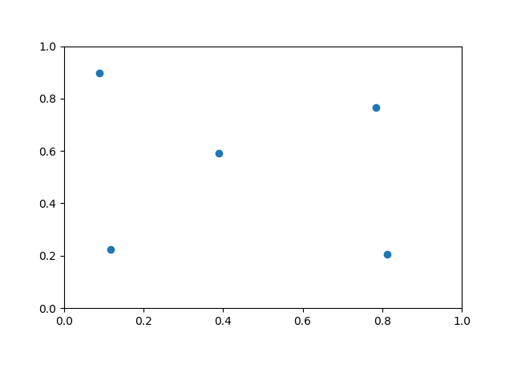

Slide 14
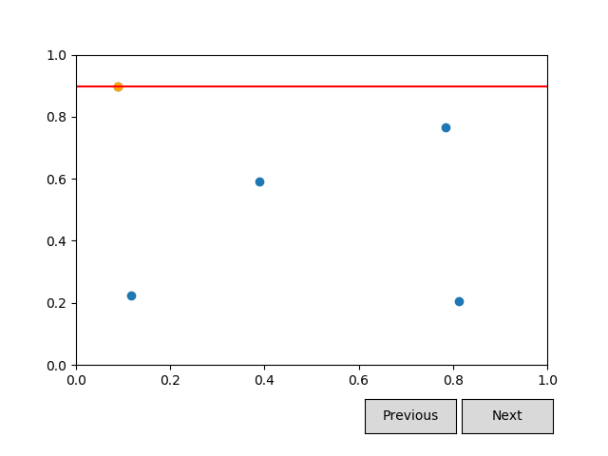

Slide 15
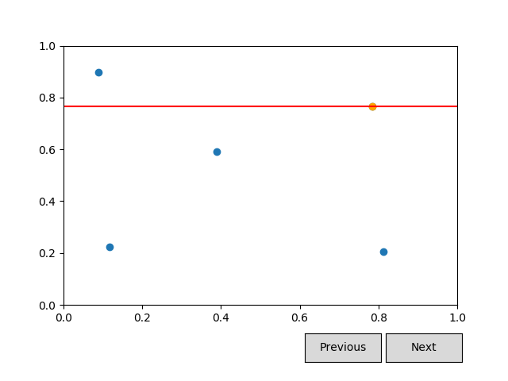

Slide 16
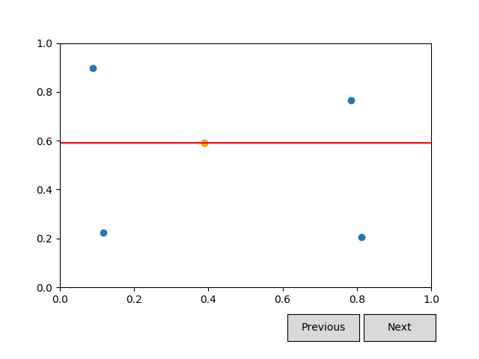

Slide 17
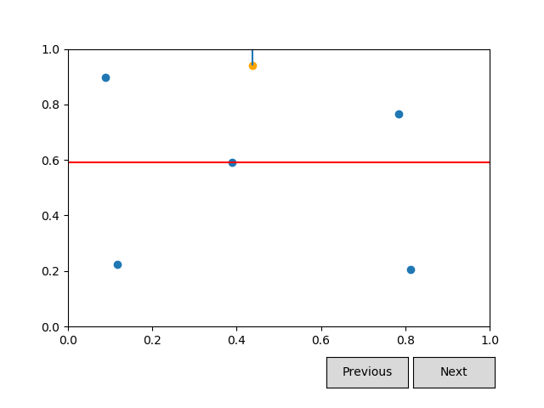

Slide 18
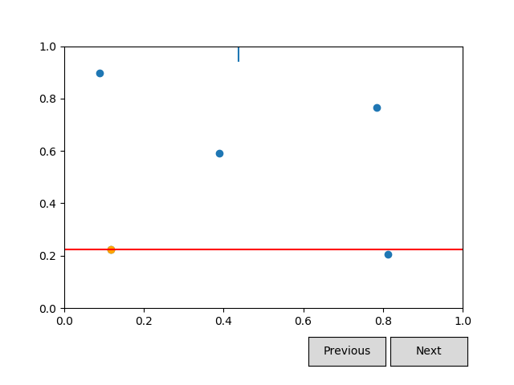

Slide 19
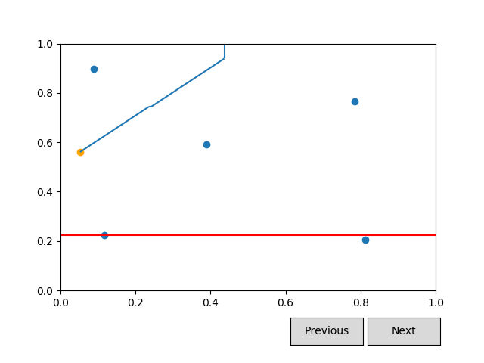

Slide 20


Slide 21
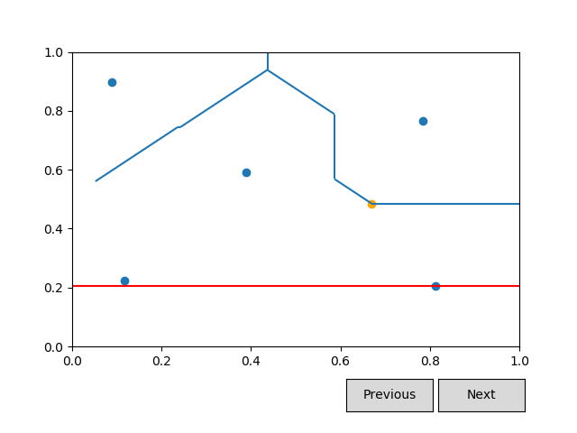

Slide 22
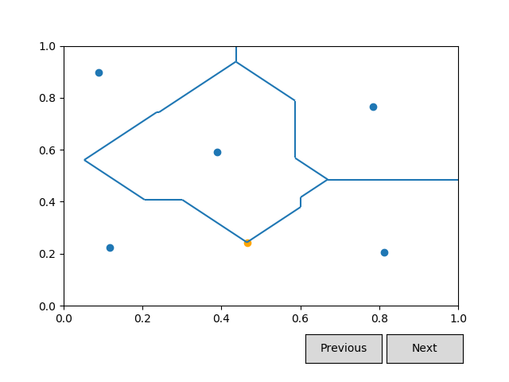

Slide 23
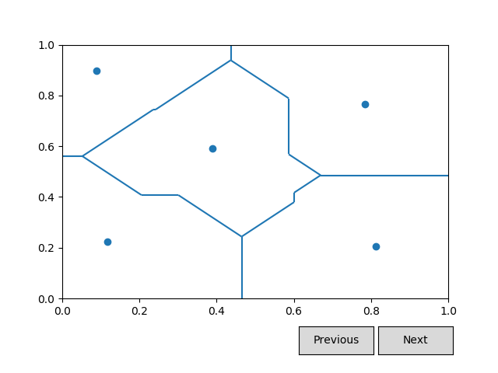

Slide 24
Przykłady działania

Slide 25
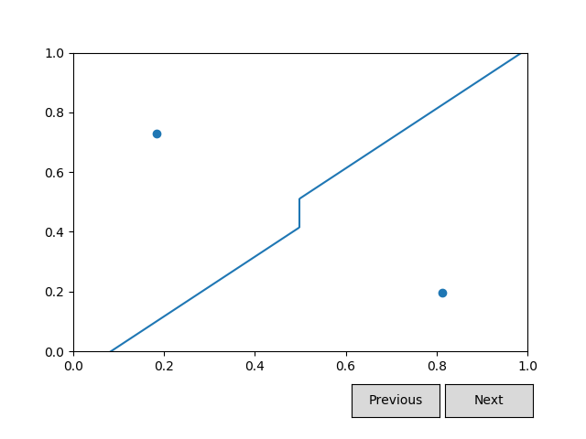

Slide 26
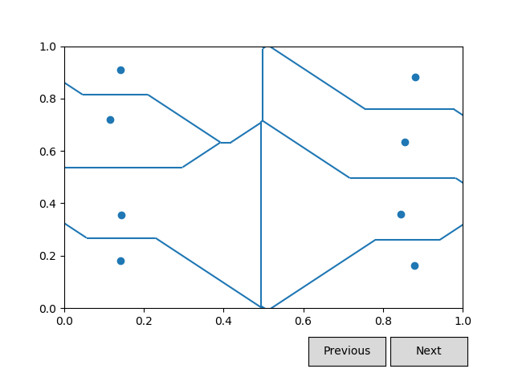

Slide 27
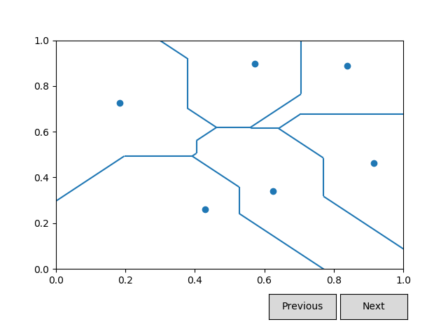

Slide 28
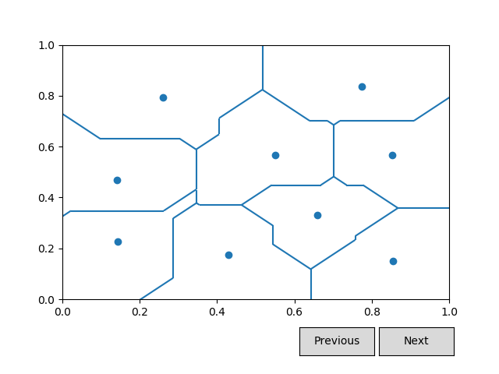

Slide 29
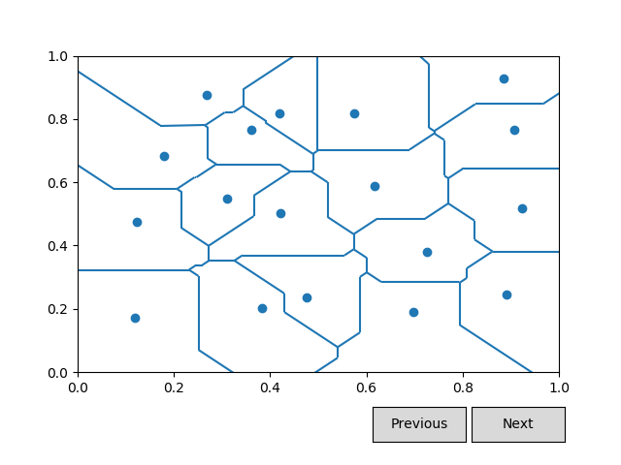

Slide 30
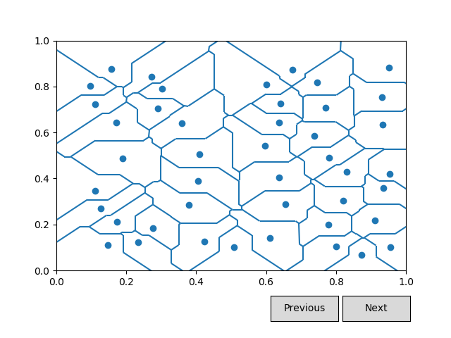

Slide 31
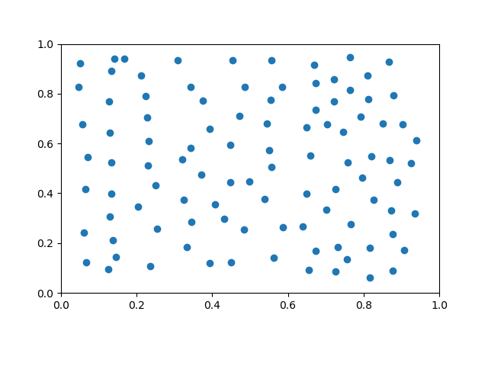

Slide 32
